Slide 1
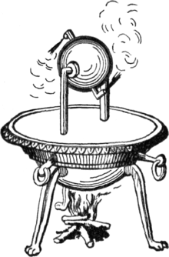
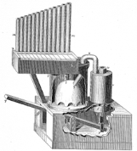
PPT AUTOMATEN 3H JPT
Al duizenden jaren maken mensen automaten, apparaten die van zelf werken zonder dat wij wat hoeven te doen. Eerst waren het showapparaten, pas sinds de industriële revolutie in de 19e eeuw nemen machines ons zware werk over. Het idee om ons werk door apparaten te laten doen is nog niet zo oud, pas 200 jaar oud.
Op het voorblad staan afbeeldingen van de oudste stoom-machine en een oud waterorgel (beide van Hero, 100 na Chr). De oelipile van Hero draaide omdat er stoom in de bol werd gespoten. Het apparaat werd gebruikt om tempeldeuren te openen en heeft alleen voor de show gewerkt. Het waterorgel werd gebruikt om vogelgeluiden te imiteren en mensen bang te maken.
De wereld zit vol automaten, soms als digitale automaten met computers verbonden (INTERNET of things). Zonder deze systemen kunnen wij niet meer leven. In dit project leer je schakelingen kennen en ontwerpen. Het gaat vooral om het ontwerpen van zulke systemen, veel HAVO leerlingen gaan dat namelijk uiteindelijk als werk doen.
I INLEIDING
II SYSTEEMBORD
III METEN EN REGELEN
IV ONTWERPEN
V TOETSOPGAVEN
Co BTn feb 2017

Slide 2
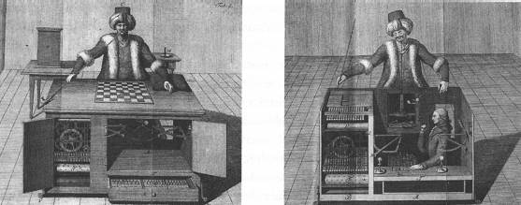
AUTOMATEN
AUTOMATEN
II SYSTEEMBORD

Slide 3
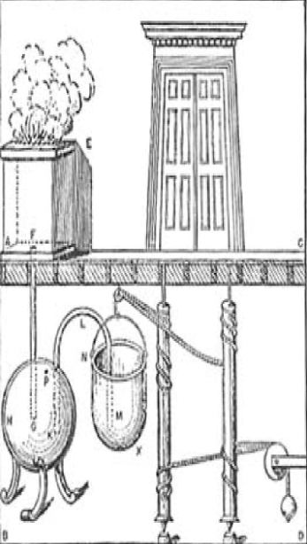
EERSTE AUTOMAAT: HERO
De OELIPILE was een afgesloten vat waar water tot stoom gekookt werd. Bij ontsnappen daar van ontstond beweging, of, zoals bij de tempeldeuren, een verplaatsen van gewicht waardoor de deuren van de tempel zich van zelf openden.

Slide 4
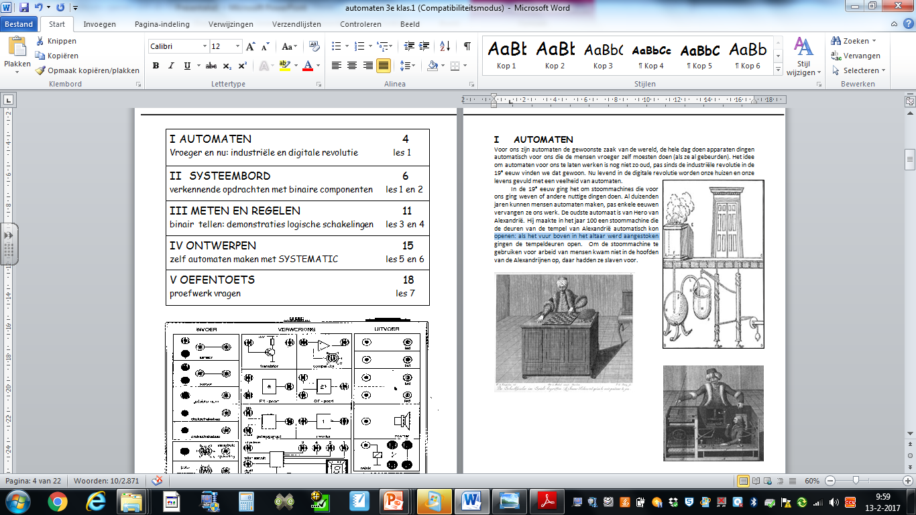
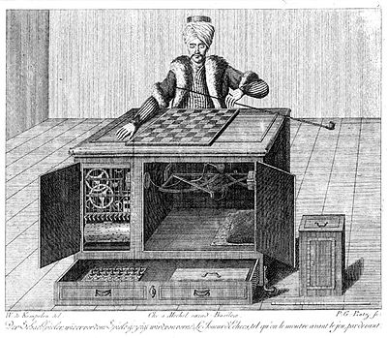
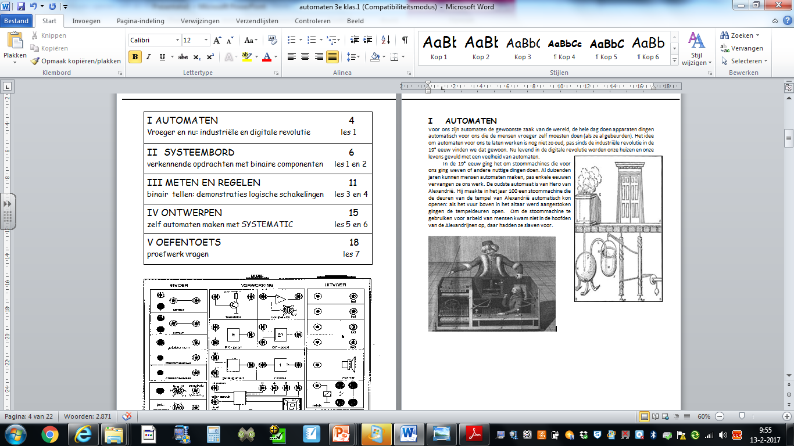
DE SCHAAKTURK
De SCHAAKTURK was geliefd bedrog in de verlichting: in de automaat zat een mens, een goede schaker die deed alsof hij een automaat was.
Men wilde graag bedrogen worden, er kwamen althans astronomisch veel bezoekers op de demonstraties af.

Slide 5
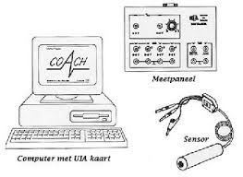
METEN, STUREN EN REGELEN
MEETSYSTEEM
Produceert automatisch informatie over
de buitenwereld in een voor de gebruiker
prettige vorm.
Vbn Dataloggers, meetcomputers
Op school leer je werken met COACH
en met DATA-studio.
STUURSYSTEEM SENSOR→MEETPANEEL→COMPUTER
Onderneemt onder bepaalde omstandigheden een afgebakende, specifieke actie
In een stuursysteem wordt altijd gemeten, de meting is alleen niet zichtbaar
Vbn ALARM-installaties, Afstandsbediening voor tv of garagedeur
REGELSYSTEEM
Systeem waarin informatie uit de buitenwereld teruggekoppeld wordt om afhan-kelijk van die informatie verschillende soorten actie te ondernemen om gewenste toestanden te laten ontstaan.
In een regelsysteem wordt altijd gemeten
Vbn Thermostaat

Slide 6
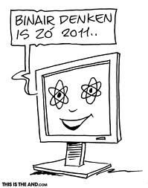
BINAIR TELLEN
DIGITALE AUTOMATEN WERKEN BINAIR: WAT IS DAT?
Wij tellen decimaal: we gebruiken 10 cijfers: 0, 1, 2, . . . , 9.
In de ICT telt men binair, dan heb je 2 cijfers: 0 (uit) en 1 (aan).
BINAIR DENKEN
IS ZO 2017 . .
HIERONDER ZIJN DE EERSTE 20 CIJFERS OMGEREKEND:
Kijk er eens rustig naar: zie je er systeem in? Kan je nu zelf nieuwe decimale getallen omrekenen naar het binaire stelsel?
DEC | 0 | 1 | 2 | 3 | 4 | 5 | 6 | 7 | 8 | 9
BIN | 0000 | 0001 | 0010 | 0011 | 0100 | 0101 | 0110 | 0111 | 1000 | 1001
DEC | 10 | 11 | 12 | 13 | 14 | 15 | 16 | 17 | 18 | 19
BIN | 1010 | 1011 | 1100 | 1101 | 1110 | 1111 | 1.0000 | 1.0001 | 1.0010 | 1.0011

Slide 7
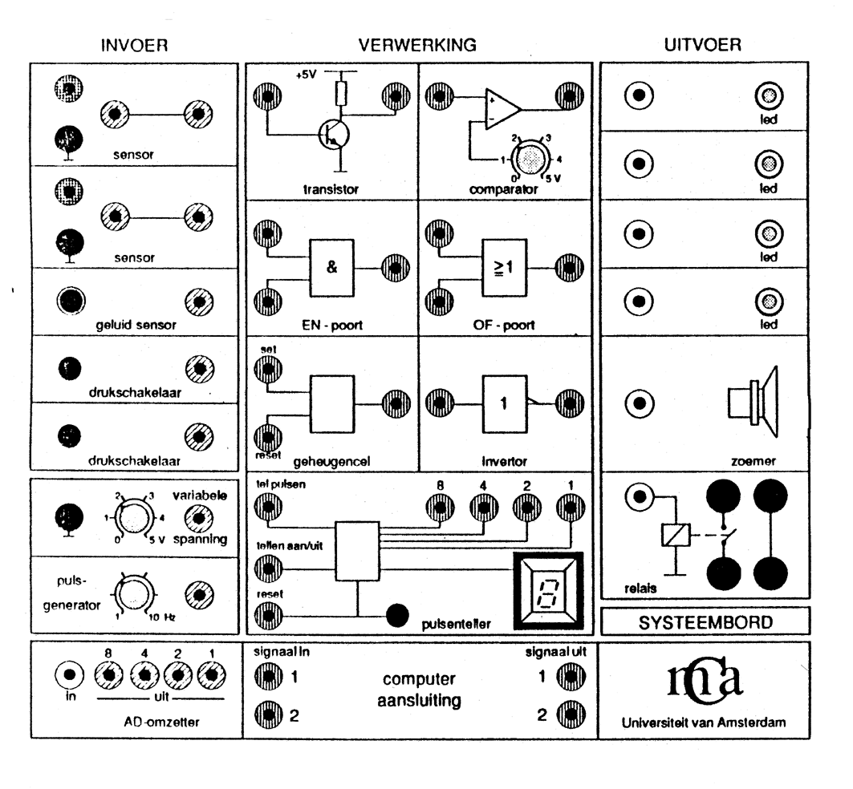
AUTOMATEN
II SYSTEEMBORD

Slide 8
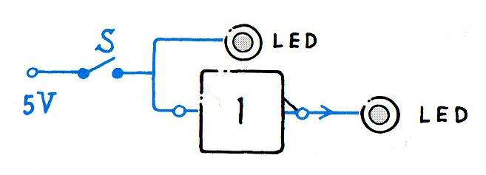
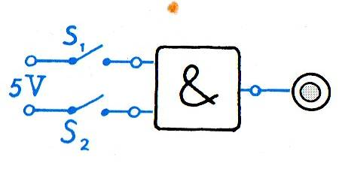
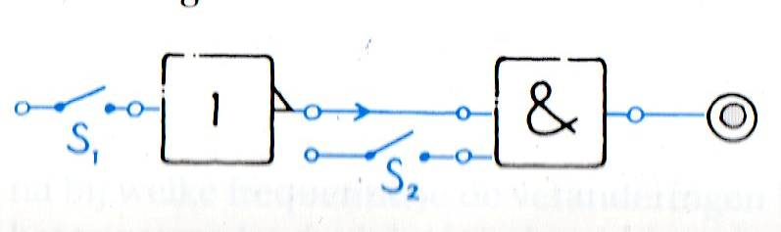
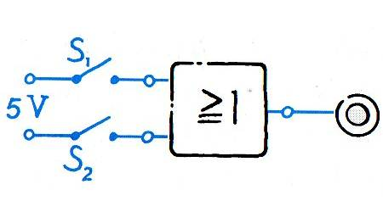
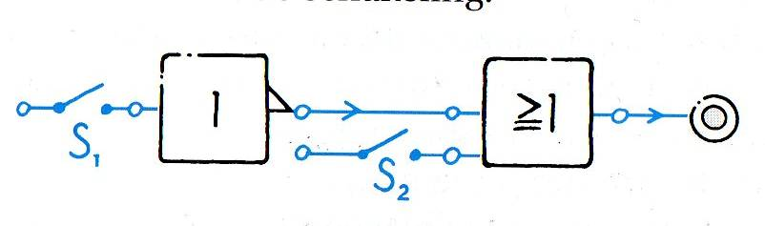
Proef 123 NIET, EN, OF
Tabellen met alle mogelijkheden zijn het duidelijkst!
S - S
0
0 1
S₁ S₂ S₁ENS₂ -S1 -S₁ENS₂
1 1 1 0 0
1 0 0 0 0
0 1 0 1 1
0 0 0 1 0
S₁ S₂ S₁OFS₂ -S1 -S₁ENS₂
1 1 1 0 1
1 0 1 0 0
0 1 1 1 1
0 0 0 1 1

Slide 9
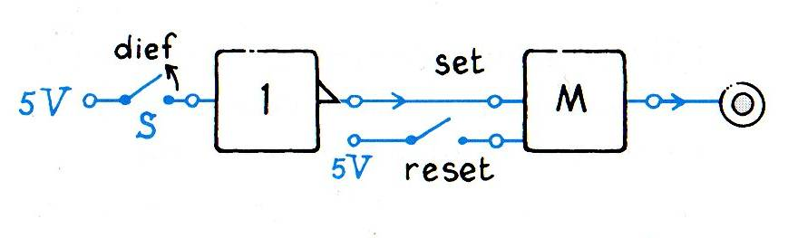
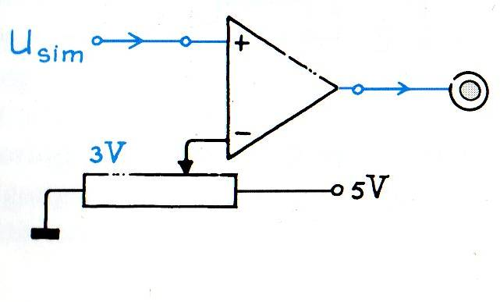
Proef 45 OOIT, ALS . . DAN
Een geheugencel gaat AAN als er op SET is gedrukt en UIT als er op reset gedrukt wordt
Als de dief de IR-straal onderbreekt, dan wordt de ingang van de INVERTOR laag en dus de uitgang HOOG. Het geheugen wordt dan AAN gezet.
ALS V_{in} > V_{ref} DAN V_{uit} = HOOG
Met de comparator kun je automaten beslissingen laten nemen: afhankelijk van de spanning die de sensor levert moet er A of juist B gebeuren

Slide 10
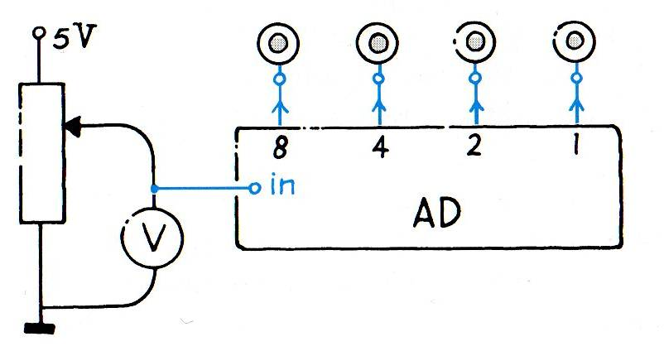
Proef 6 en 7 AD-omzetter & TELLER
ANALOOG | DEC | BIN | ANALOOG | DEC | BIN
0 ,00 – 0,31 | 0 | 0000 | 2,50 – 2,81 | 8 | 1000
0,31 – 0,62 | 1 | 0001 | 2,81 – 3,12 | 9 | 1001
0,62 - 0,94 | 2 | 0010 | 3,12 – 3,44 | 10 | 1010
0,94 – 1,25 | 3 | 0011 | 3,44 – 3,75 | 11 | 1011
1,25 – 1,57 | 4 | 0100 | 3,75 – 4,07 | 12 | 1100
1,57 – 1,88 | 5 | 0101 | 4,07 – 4,38 | 13 | 1101
1,88 – 2,19 | 6 | 0110 | 4,38 – 4,69 | 14 | 1110
2,19 – 2,50 | 7 | 0111 | 4,69 – 5,00 | 15 | 1111
4 bits
→ 2⁴ = 16 ,mogelijkheden
→ stapgrootte 5,0/16 = 0,3125 (V)
3 INGANGEN
TEL
Als V_{in} 0 → 5 dan TELLER 1 omhoog
A/U
Standaard AAN, anders aan bij Vi_{n} HOOG
RESET
Als V_{in} HOOG dan TELLER op 0
2 UITGANGEN
DEC tellen, BIN tellen
tel
1 Hz
8
4
2
1
a/u
TEL
LER
r

Slide 11
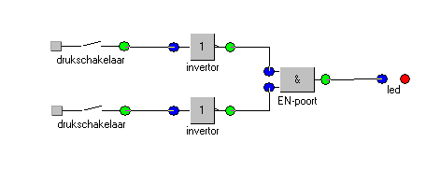
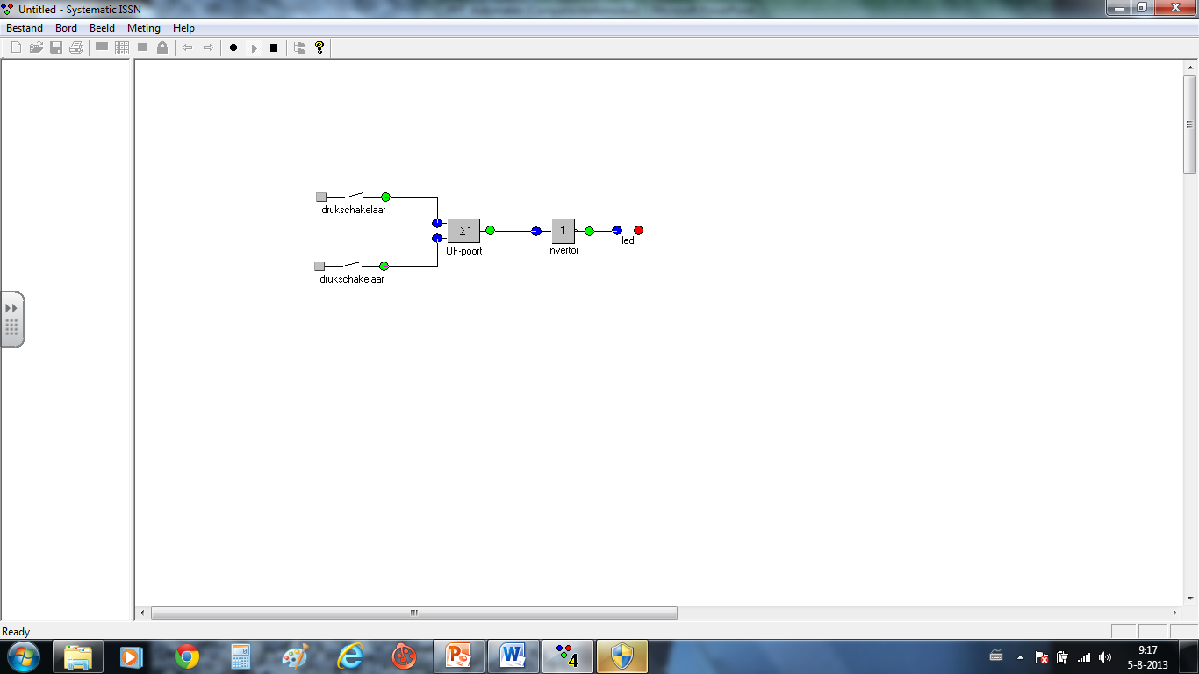
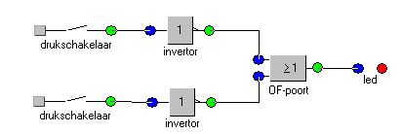
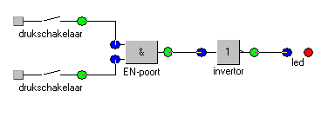
VRAAG 1 LOGISCHE REGELS
A
A
B
B
A B - A - B A OF B (-A EN –B) = - (A OF B)
1 1 0 0 1 0 0
1 0 0 1 1 0 0
0 1 1 0 1 0 0
0 0 1 1 0 1 1
A
A
B
B
A B - A - B A EN B (-A OF –B) = - (A EN B)
1 1 0 0 1 0 0
0 0 1 0 1 1
0 1 1 0 0 1 1
0 0 1 1 0 1 1

Slide 12
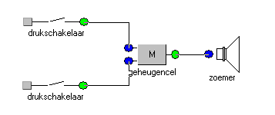
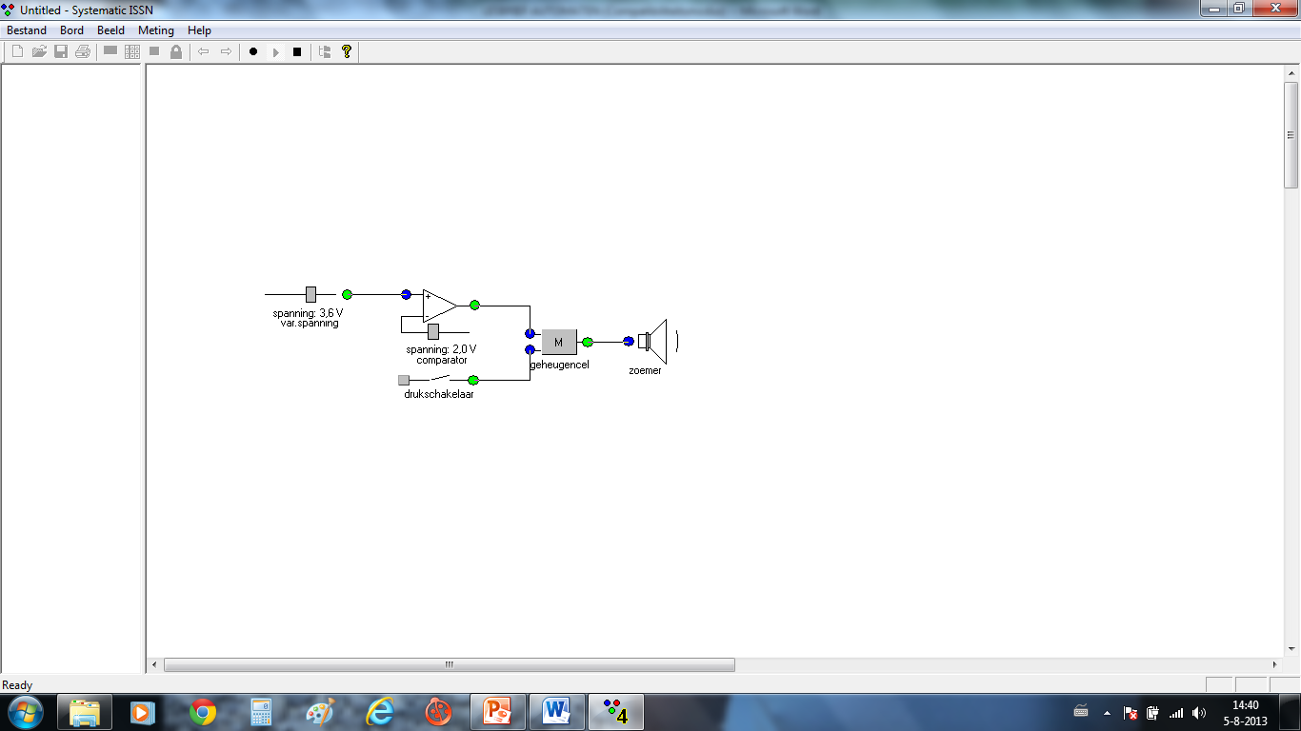
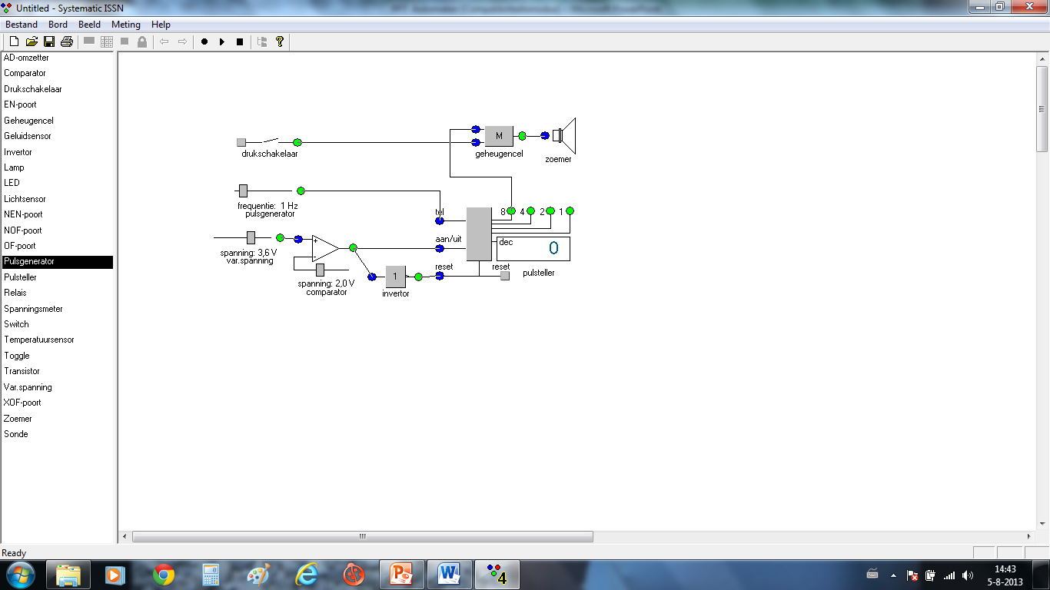
VRAAG 2 ALLERLEI ALARMEN
A Dit is het allersimpelste alarm: het kan AAN gezet worden (boven) en door een an-dere knop UIT gezet (onder).
B Je wilt niet dat het alarm te snel aan gaat. Het mag alleen aan als er wat meer lawaai is dan ingesteld: dat betekent een hoog signaal uit de comparator, dan gaat het alarm aan.
C Meer rook dan ingesteld, betekent een hoog signaal uit de comparator, zodat de teller AAN gaat. Als de teller bij 8 is gaat het geheugen – en dus het alarm – aan.
Als er minder dan 8 sec te veel rook is wordt de teller gereset en begint het tellen dus opnieuw. Zonder de invertor ging het alarm ook af na 5+3 sec te veel rook

Slide 13
VRAAG 3-4 OMREKENEN BIN DEC
Decimaal zijn er tien symbolen, namelijk 0, 1, ..9.
Binair zijn er slechts 2 symbolen, namelijk 0 en 1.
2 zelf is geen binair maar een decimaal getal.
BIN 0 1 10 11 100 101 110 111
DEC 0 1 2 3 4 5 6 7
BIN 1000 1001 1010 1011 1100 1101 1110 1111
DEC 8 9 10 11 12 13 14 15
VRAAG 3 BIN → DEC HEEN
A 1001 1100₂ = ?₁₀
B 1100 0101₂ = ?₁₀
C 1111 1111₂ = ?₁₀
Vbn₂ DEC → BIN TERUG
A 200₁₀ = ?₂
B 241₁₀ = ?₂
C 63₁₀ = ?₂

Slide 14
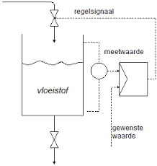
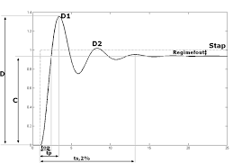
AUTOMATEN
T
IN
K
III METEN EN REGELEN

Slide 15
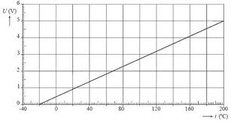
DEMO I TEMPERATUUR METEN
A
Oorzaak: temperatuur ºC x-as
Gevolg: spanning Volt y-as
Lineaire Temperatuursensor
Bereik: -20 – 200 ºC
Gevoeligheid

Slide 16
DEMO I TEMPERATUUR REGELEN
B
Temp. te HOOG → UITGANG comp HOOG
→ UIT IN LAAG
→ Relais UIT
→ dompelaar UIT
T
Temp. te LAAG → UITGANG comp LAAG
→ UIT IN HOOG
→ Relais AAN
→ dompelaar AAN
IN
K
V_{uit} (V)
C
5
T_{ref} = -10 + 0,5 x100 = -10 + 50 =40 ºC
T_{water} = 34 ºC
T (ºC)
water te koud → dompelaar AAN
-10
90
D dompelaar AAN als het WARM is en UIT als het KOUD is → systeem INSTABIEL
E Systeem scharniert op INVERTOR → INVERTOR klapt om bij 1,5 V →
dat is bij -10 + 0,3x100 =20 ºC → Temperatuur wordt afgeregeld op 20 ºC!

Slide 17
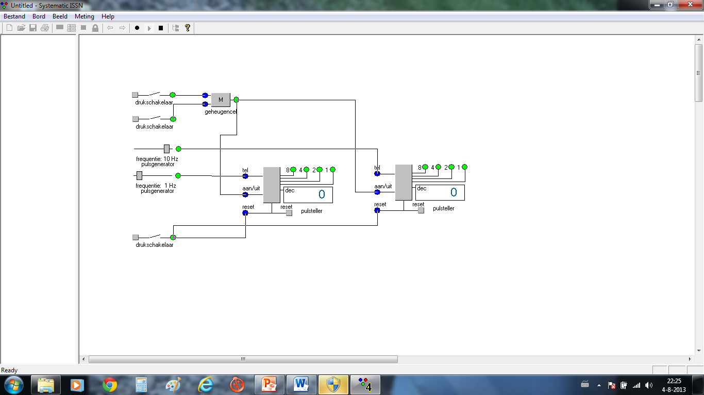
DEMO II HARDLOOPWEDSTRIJD
A
B
C
COMMENTAAR BIJ DE SCHAKELING
Schakelaar A in → geheugen aan → tellers tellen
Schakelaar B in → geheugen uit → tellers stoppen op eindtijd
Schakelaar C in → tellers gereset → beide op 0

Slide 18
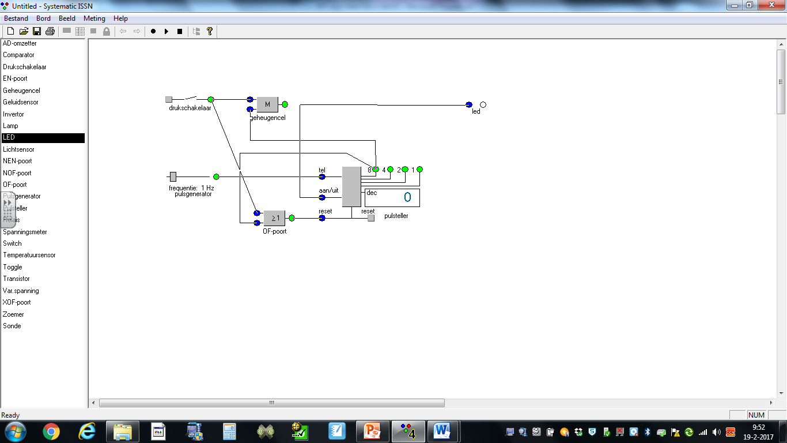
DEMO III AUTOMATISCHE ROLTRAP
Drukschakelaar in → geheugen aan
→ roltrap AAN
Nieuwe klant voor t=8 → teller gereset
→ roltrap start opnieuw
Na 8 seconden → teller zet geheugen uit
→ roltrap UIT

Slide 19
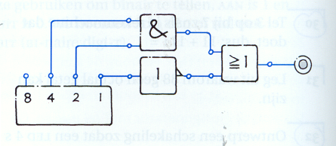
DEMO IV VUURTOREN
A Betekenis gebruikte componenten:
TELLER → 1 ophogen als TEL L → H
INVERTOR → omkeerder, H → L en L → H
EN-poort → H als beide ingangen H
OF-poort → H als een van de ingangen H
LED → geeft licht als ingang H
B Mogelijkheden tabel t/m 16
DEC BIN IN EN LED
0 0000 1 0 1
        0001 0 0 0
      0010 1 0 1
      0011 0 0 0
      0100 1 0 1
      0101 0 0 0
      0110 1 1 1
      0111 1 1 1
      1000 1 0 1
DEC BIN IN EN LED
8 1000 1 0 1
        9 1001 0 0 0
      10 1010 1 0 1
      11 1011 0 0 0
      12 1100 1 0 1
      13 1101 0 0 0
      14 1110 1 1 1
      15 0111 1 1 1
      16 10000 1 0 1
C Zoals je aan de grafiek ziet is geeft het baken het signaal KORT – KORT - LANG

Slide 20
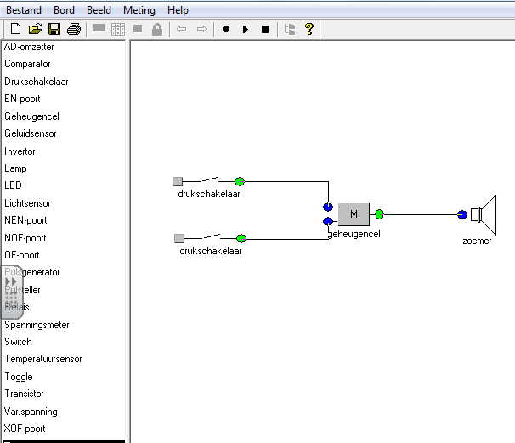
AUTOMATEN
IV ONTWERPEN MET SYSTEMATIC

Slide 21
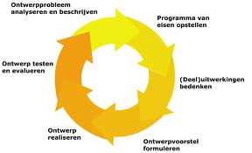
Wat is het probleem dat je moet oplossen? Schrijf dat op.
Heb je een goed idee hoe het aan te pakken? Schrijf op!
Welke componenten zijn er nodig voor dit probleem?
Leg sensoren links, verwerkers in het midden en apparaten rechts.
Werk met logische deelsystemen (horizontale lagen).
Test eerst de deelsystemen en plak dan alles aan elkaar
Weet je het niet meer? Werk van achteren naar voren!
Tips bij het ontwerpen

Slide 22
SENSOREN
Sensor zet gemeten informatie uit de buitenwereld om in voltage dat de
computer kan verwerken (TTL-logica, dus in een spanning van 0 – 5 V)
Temperatuursensor
Microfoon of geluidsensor
Lichtsensor
Drukschakelaar
Variabele spanning
Pulsgenerator
AD-omzetter (0 – 5 Volt → 4 bits BIN)
T
M
L
DS
1 Hz
8 4 2 1

Slide 23
VERWERKERS
Verwerkers zetten ingangssignalen om in uitgangssignalen volgens
simpele logische regels (EN, OF, NIET, OOIT, ALS .. DAN .., TEL)
s
IN
EN
OF
r
M
A B A EN B A OF B
1 1 1 1
1 0 0 1
0 1 0 1
0 0 0 0
Als OOIT SET hoog
geweest is dan is M
hoog, tot RESET HOOG
A - A
0
0 1
V_{in}
V_{uit}
COMPARATOR= ALS .. DAN ..
V_{uit} wordt hoog als V_{in}>V_{ref}
V_{ref}
a/u
8
4
2
1
TELLER
Zolang AAN = HOOG en RESET = LAAG wordt de
teller 1 opgehoogd als TEL van 0 naar 1 gaat
r
TEL
LER
tel

Slide 24
ACTUATOREN
ACTUATOREN ondernemen aan ACTIE als het ingangssignaal HOOG is,
sommige werken op TTL logica, andere op 230 V
LED AAN als V_{in} = 5 V
Z
ZOEMER AAN als V_{in} = 5 V
RELAIS zet schakelaar AAN als V_{in} = 5 V

Slide 25
PO ONTWERPEN
Je moet met je buurman/vrouw samen 4 opdrachten doen, 2 makkelijke en twee moeilijke.
Je maakt de opdrachten in SYSTEMATIC, dat op de ELO van MAGISTER staat.
Kopieer telkens je SYSTEMATIC schakeling met PRTSC naar WORD en leg daarna in duidelijke taal uit hoe deze schakeling werkt.
Je wordt beoordeeld op de kwaliteit van je ontwerp en op de uitleg.
Als je te simpele dingen doet wordt je cijfer lager.
Je PO moet je de eerste les na er aan gewerkt te hebben geprint bij je leraar inleveren.

Slide 26
AUTOMATEN
V TOETSOPGAVEN

Slide 27
I EEN SYSTEEM ONTWERPEN
A Leg uit hoe je een geheugenelement kunt maken met een OF-poort, een EN- poort en een invertor.
B Ontwerp een alarmsysteem. De schakeling moet een alarmsignaal afgeven als er in de kamer (ooit) een voldoende hoge temperatuur is geregistreerd die minstens 3 sec aanhield. Het alarm moet handmatig uitgezet kunnen worden.
S
OF
EN
R
IN
a/u
T
r
TEL
LER
s
r
M
IN
tel
EN
1 Hz
DS

Slide 28
II ALARMSCHAKELING
Een brandmelder moet afgaan als de temperatuur die de sensor aan geeft gedurende 5 sec boven de 55 ºC is (ref. spanning sensor 3,4 V). Het alarm moet handmatig uit gezet kunnen worden.
A Teken de schakeling.
B Idem, alleen gedurende de nacht (van 0 tot 8 uur!)
Z
M
T
a/u
8
4
2
1
s
r
r
TEL
LER
IN
EN
1 Hz
tel
s
r
M
DS
a/u
8
4
2
1
r
TEL
LER
1 1/u
tel
0

Slide 29
III HET AQUARIUM
Hiernaast is het systeem weergegeven dat de temperatuur in een aquarium regelt. Temperatuursensor T is lineair en heeft ‘n bereik van -10 tot 90 ºC. De gevoeligheid van de sensor is 20 ºC per Volt. De sensor levert een spanning tus-sen de 0,0 en 5,0 V. Bij 5,0 V hoort de hoge temperatuur. De invertor die hier gebruikt wordt 'scharniert' bij 1,5 V: bij een ingangsspanning boven de 1,5 is de uitgangsspanning laag.
Temp. te LAAG → UITGANG comp LAAG
→ UIT IN HOOG
→ Relais AAN
→ dompelaar AAN
A Leg mbv INVOER-VERWERKING- UITVOER de werking van dit regel-systeem uit.
V_{uit} (V)
5
B Teken een spanning-temperatuur grafiek van deze temperatuursensor (T op x-as, V op Y-as).
T (ºC)
-10
90

Slide 30
III HET AQUARIUM
C De comparator is ingesteld
op 2,5 Volt Leg met behulp van
de grafiek uit of de dompelaar
al dan niet aan staat als de
temperatuur van het water 34
ºC is .
D Wat gebeurt er als je de
invertor verwijdert? Leg uit!
E Wat wordt de temperatuur
als je de comparator verwijdert?
Leg uit!
T_{ref} = -10 + 0,5 x100 = -10 + 50 =40 ºC
T_{water} = 34 ºC
water te koud → dompelaar AAN
dompelaar AAN als het te WARM is en UIT als het te KOUD is → systeem INSTABIEL
Systeem scharniert op INVERTOR →
INVERTOR klapt om bij 1,5 V →
dat is bij -10 + 0,3x100 =20 ºC →
Temperatuur wordt afgeregeld op 20 ºC!

Slide 31
IV AUTO'S TELLEN
Onze grote actievoerder, Roel Ranzijn, woont in een
drukke straat in Egmond. De bewoners in die straat
zijn van mening dat het grote aantal auto's een on-
aanvaardbare overlast met zich mee brengt. Daarom
hebben ze een actiegroep opgericht, die de straat
autovrij wil maken. Roel vindt dat er behoefte is aan
harde gegevens om de gemeente te overtuigen van
het gelijk van zijn actiegroep. Samen met zijn geliefde natuurkunde leraar maakt hij een autosensor, die hiernaast is afgebeeld. De autosensor is een tuinslang die over de weg wordt gelegd. Aan de slang is een druksensor verbonden, die - zoals je hiernaast kunt zien - op een comparator is aangesloten. Als de slang wordt ingeduwd door een wiel dan stijgt de druk en dan geeft de druksensor een hoger voltage af.
A Uit de eerste proefnemingen op straat blijken ook de fietsers geteld te worden. Leg uit hoe de referentie spanning moet veranderd wil Roel alleen auto's tellen.
Fietsen leveren een lagere wieldruk → p_{ref} zo hoog dat fietsen niet geteld worden
en auto’s wel !

Slide 32
IV AUTO'S TELLEN
Bij verdere proeven blijken de auto's dubbel te worden geteld: niet alleen de voorwielen maar ook de achterwielen drukken de slang plat. Roel lost dit pro-bleem op met behulp van 2 pulsentellers. De pulsenteller A ken je wel, deze heeft de zelfde uitgangen als het systeem bord op school. Pulsenteller B heeft ook hogere uitgangen, zoals je in de figuur hiernaast kunt zien.
B Hoe moet je A aan B vast moet maken?
a/u
a/u
8
4
2
1
r
TEL
LER
r
TEL
LER
tel
tel
Aan het eind van de eerste dag van zijn proefnemingen staat B op 0011 1000 terwijl C het bedrag 0100 1100 aan geeft.
C Reken deze twee getallen om in het tientalligstelsel
D Hoeveel auto's zijn er op de eerste dag door Roels’ straat gegaan?
C is de rest, dus: 76x100 + 56 = 7 656 auto’s

Slide 33
V REKENMACHINE
A Omrekenen DEC → BIN
B Eerst optellen dan omrekenen en checken:
A B AOFB -AENB ?=EN ?=OF
1 1 1 0 0 1
1 0 1 1 1 1
0 1 1 1 1 1
0 0 0 1 0 1
Dus ?=EN werkt goed!

Slide 34
VI EEN KLOK MET DRIE TELLERS
B
A
tel
C
tel
TEL
MIN
tel
tel
1
a/u
r
TEL
SEC
EN
4 8 16 32
TEL
MIN
EN
4 8 16 32
TEL
UUR
EN
4 8 16 32
D 15 u → 7+4+2+1 = 1111₂
7 m → 4+2+1 = 111₂
43 s →32+8+2+1 = 10 1011₂
EN
4 8
r
r
r
H 3 sec per 24x3600 = 86.400 is niet zo veel, procentueel:
I De pulsenteller stond dus 0,0035% te hard:
1,000000 → 1,000035 pulsen/sec

Slide 35
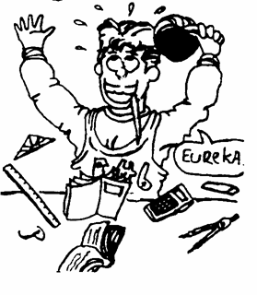
AUTOMATEN
AAN ALLES KOMT EEN EIND!

